Slide 1
Profs au

Slide 2
Présentation du GANIL
Bienvenue à cette première édition de PROF@GANIL!

Slide 3
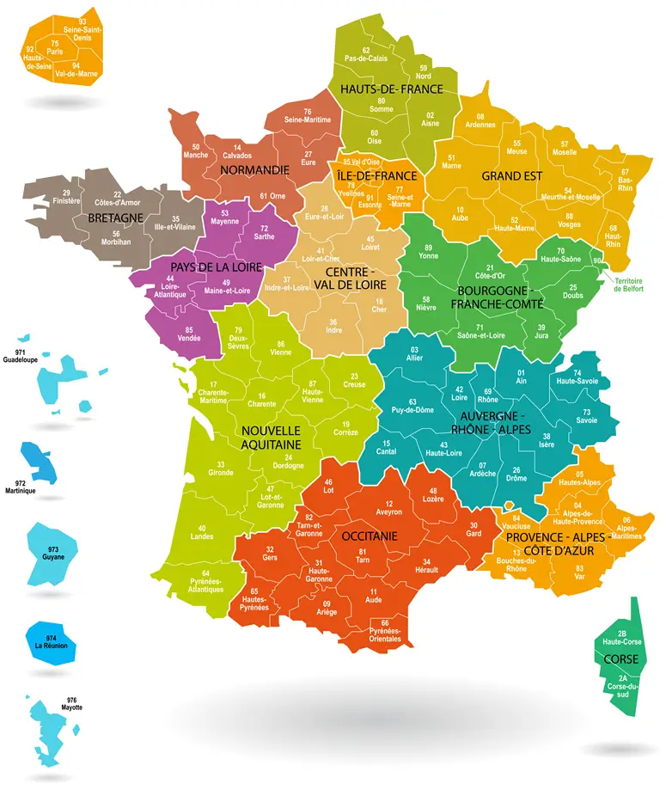
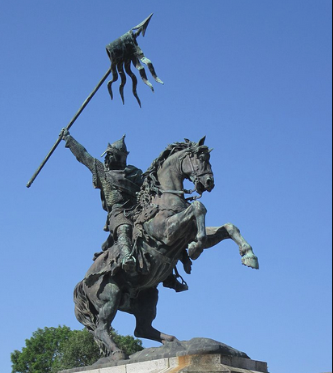
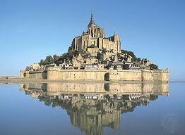
Bienvenue en Normandie
Guillaume Le Conquérant
Le Mont St Michel
Les plages du débarquement

Slide 4
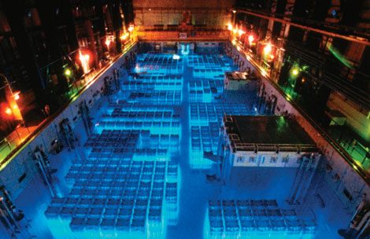
Bienvenue en Normandie
Guillaume Le Conquérant
Le Mont St Michel
Les plages du débarquement
Une des régions les plus nucléarisées au monde

Slide 5
Bienvenue à Caen
Guillaume Le Conquérant
Le Mont St Michel
Les plages du débarquement
Une des régions les plus nucléarisées au monde

Slide 6
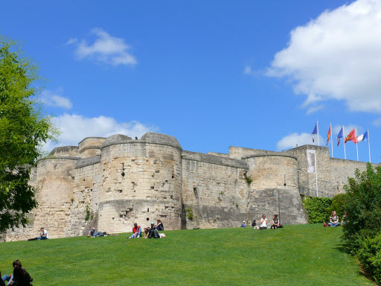
Bienvenue à Caen
Caen : 130 OOO habitants
Univ : 30 000 étudiants
Pluie : 179 jours /an

Slide 7
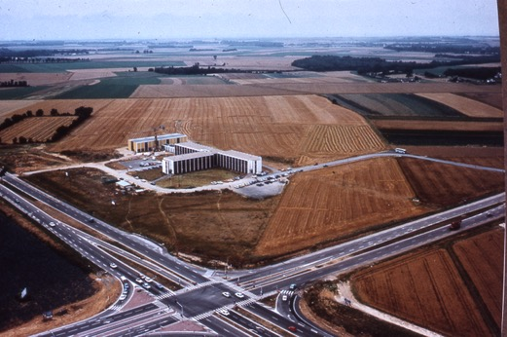
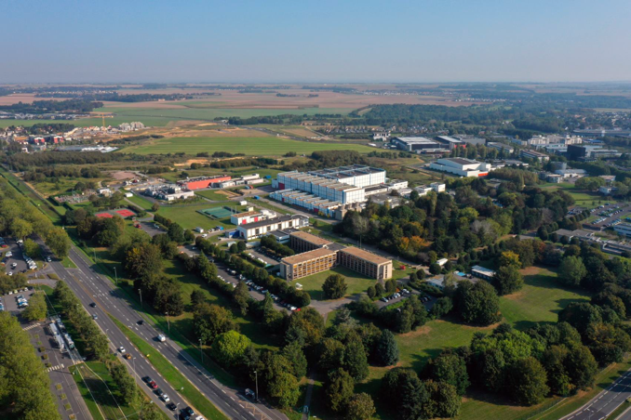
Une brève histoire du GANIL
1976 Creation du GANIL
1980 Décret ministériel autorisant la création d’un accélérateur de particules dans le département du Calvados, le GIE GANIL est l’exploitant nucléaire (INB 113)
1983 Première expérience
2001 Décret ministériel SPIRAL1 : faisceaux radioactifs
2006 Signature de la convention pour la construction de SPIRAL2.
SPIRAL2 inscrit sur la feuille de route ESFRI (European Strategy Forum for Research Infrastructures)
2012 Décret SPIRAL 2
2019 Début du commissioning SPIRAL2
2020 Premiers faisceaux de neutrons
2021 Premières experiences NFS (Neutron For Science)
2022 Premiers faisceaux d’ions lourds sur SPIRAL2
2023 Début de construction de DESIR

Slide 8
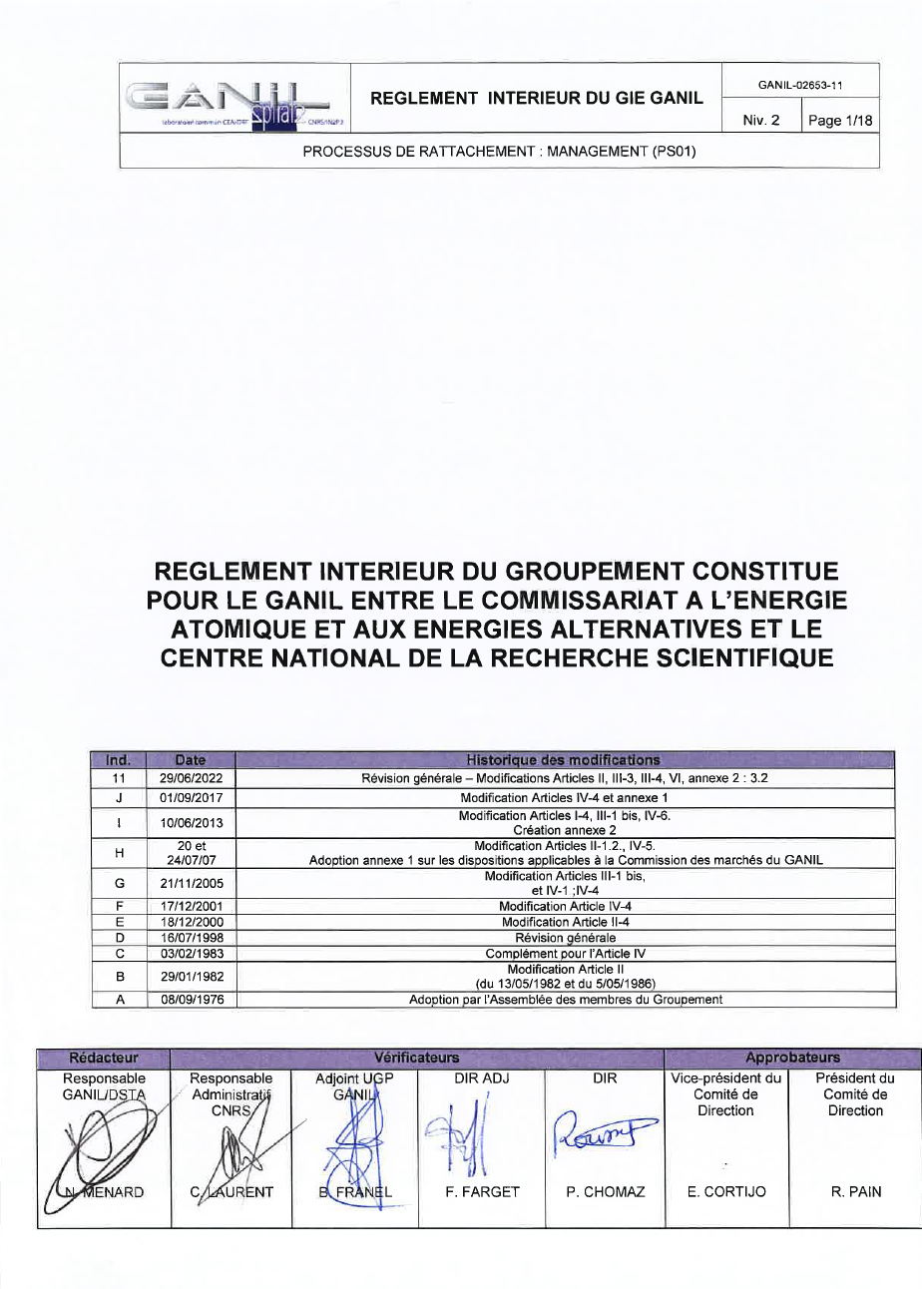
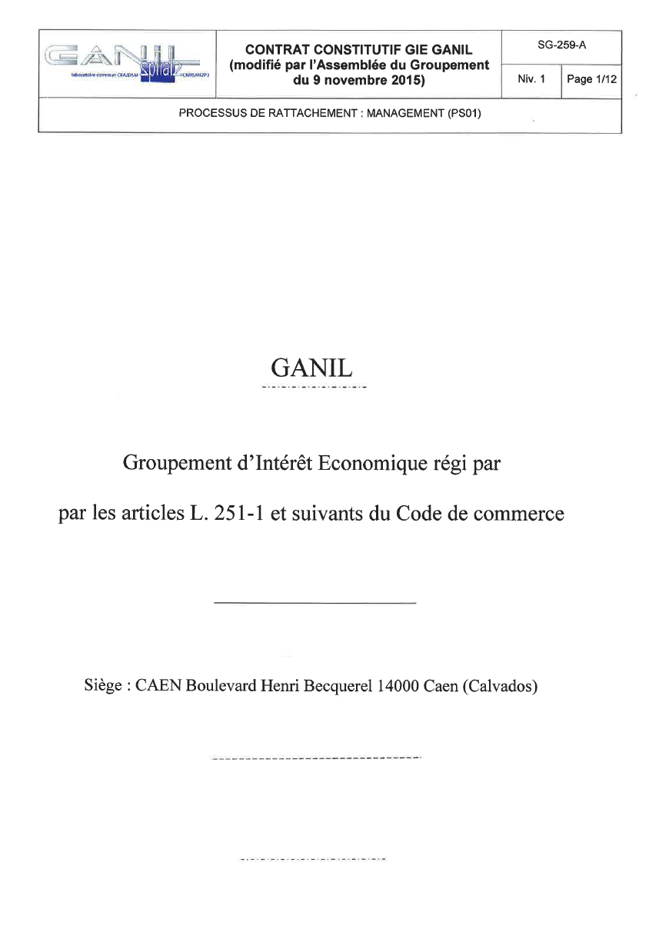
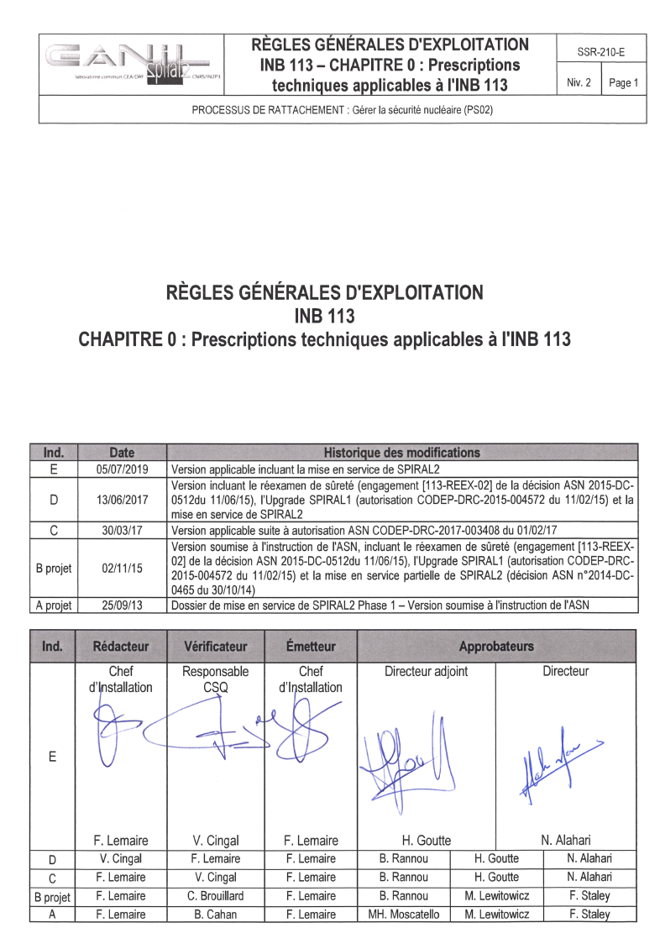
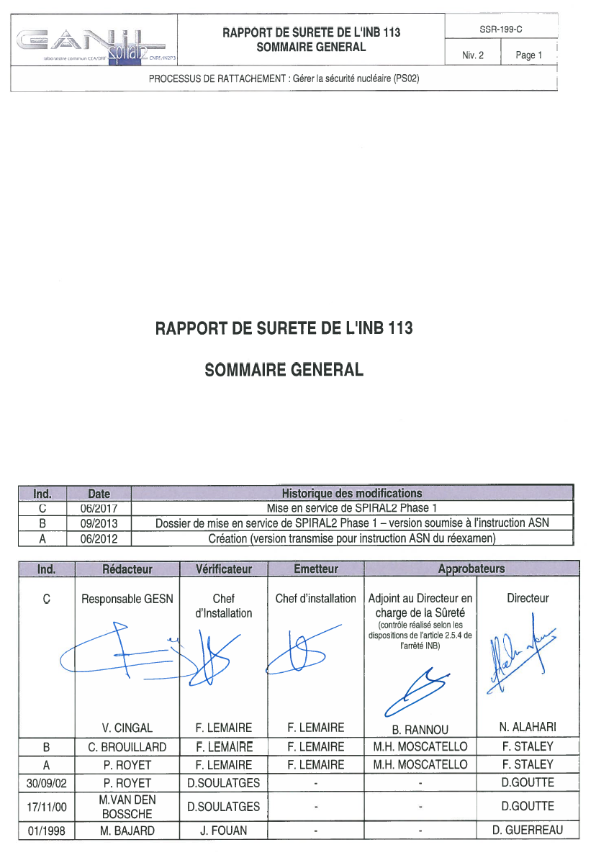
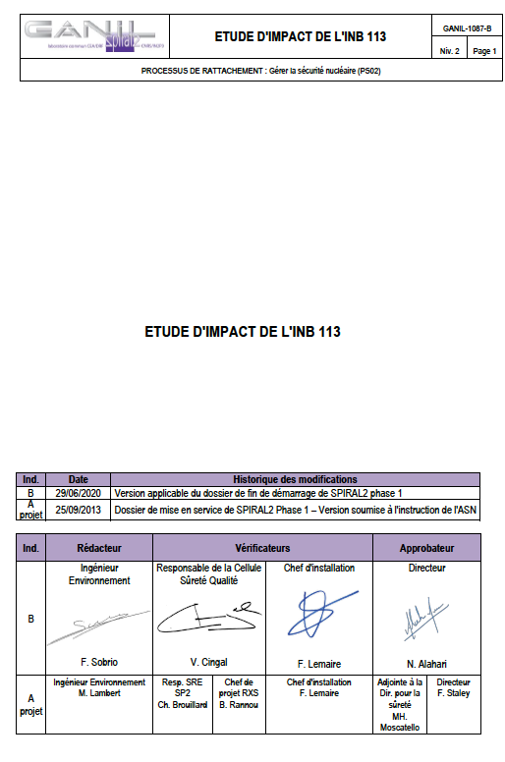
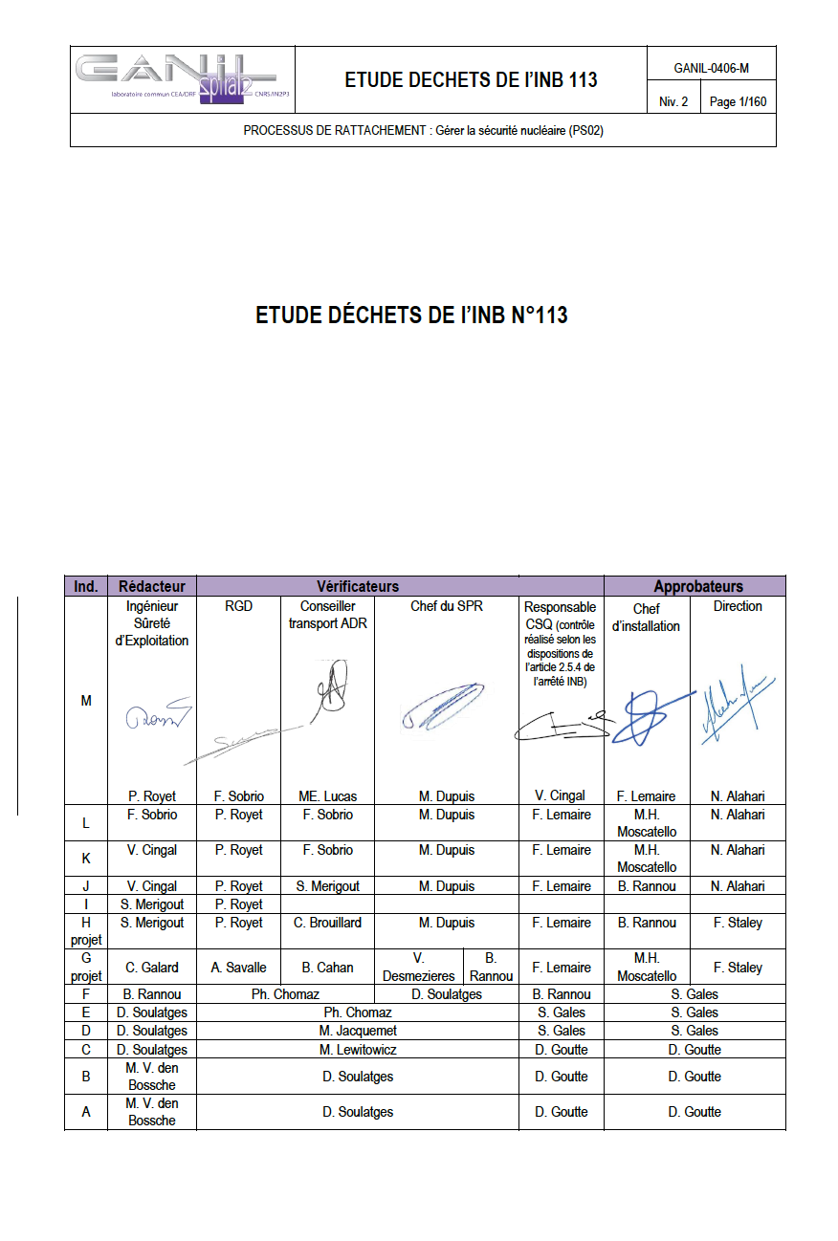
GANIL dans le paysage national et européen
Groupement d’intérêt économique
Infrastructure de Recherche* de la stratégie du MESR
UAR 3266
https://enseignementsup-recherche.gouv.fr/fr/la-feuille-de-route-nationale-des-infrastructures-de-recherche-2021-84056
5 IO, 23 RI*, 73 RI, 7 P
Département de l’Irfu
GANIL : exploitant nucléaire de l’INB 113
SPIRAL2 inscrit comme « landmark » du Forum Stratégique Européen des Infrastructures de Recherche depuis 2016, renouvelé en 2023 pour 5 ans
Inspections régulières (≈3 chaque année) Réunion annuelle avec ASN
Second réexamen de sûreté en cours
Dossier Autorisation de Modification en cours pour DESIR
… et Zone à Régime Restrictif (ZRR) depuis juillet 2023

Slide 9
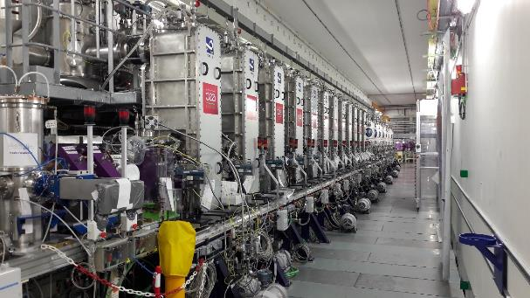
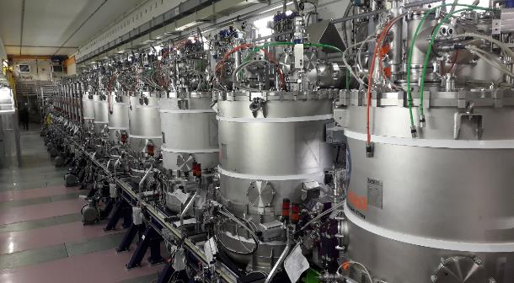
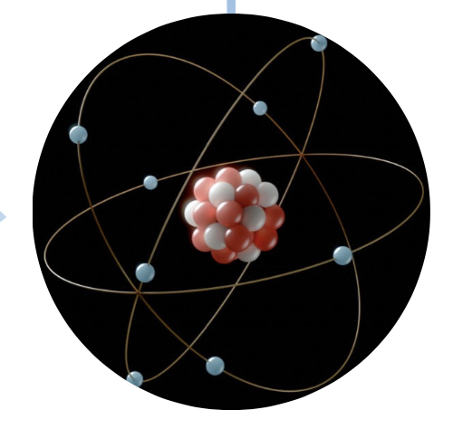
Physique Nucléaire, Physique interdisciplinaire, Sciences appliquées
Repousser les limites de nos connaissances, de notre compréhension de la nature
Une technologie au service de la compréhension de la nature
7 high beta cryomodules (B)
Électrons e-
Protons p+
Neutrons n
Le noyau atomique :
Brique élémentaire de construction de la nature et de la vie que nous connaissons et explorons
Une mouche dans une cathédrale….
A fly in a cathedral..

Slide 10
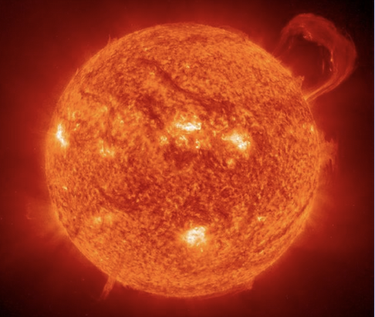
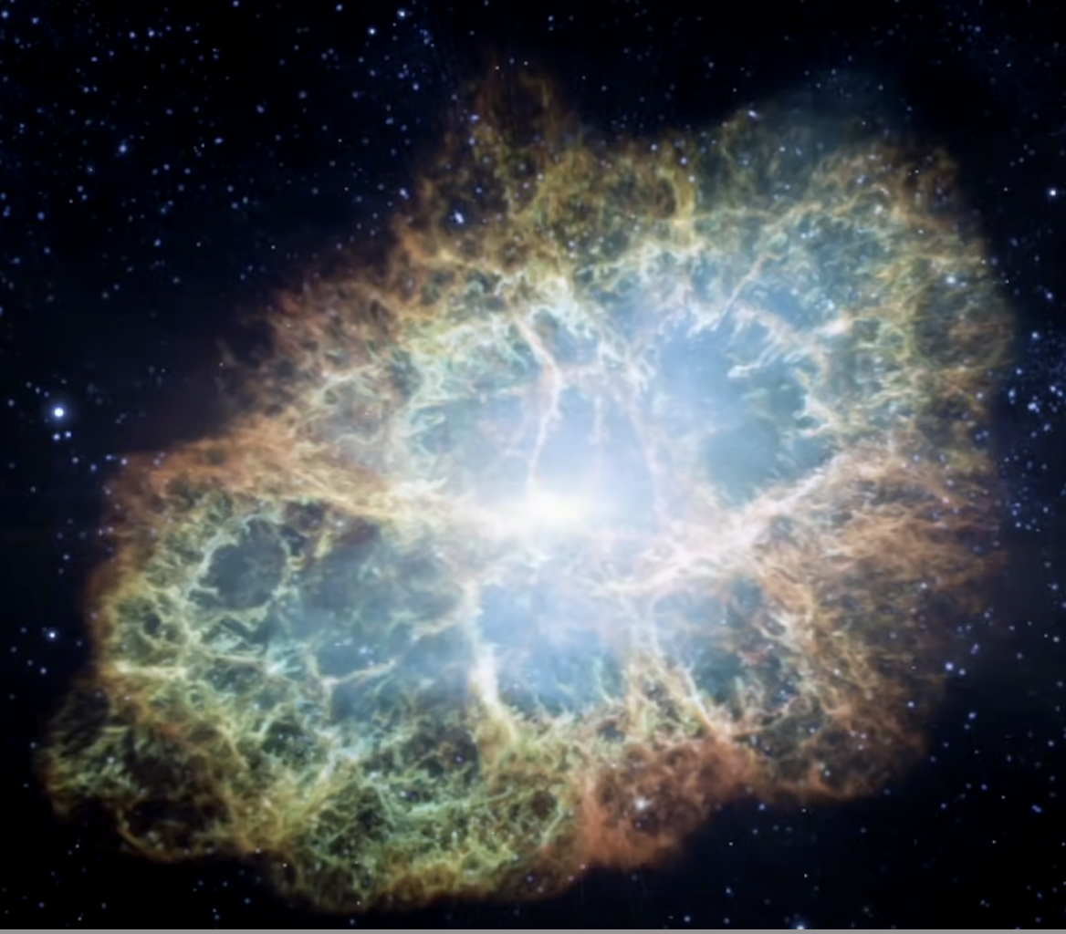
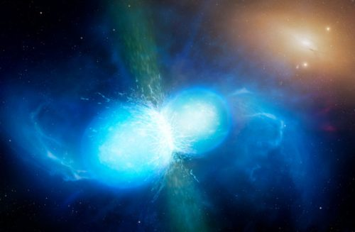
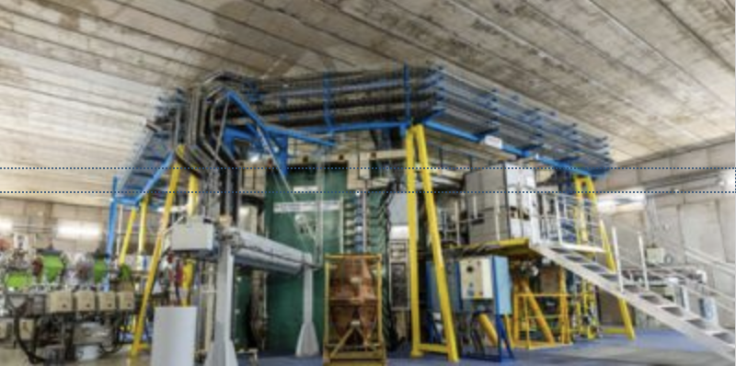
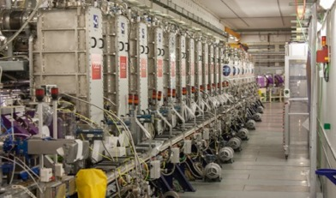
Repousser les frontières de la connaissance
Dans l’espace :
une gravitation exceptionnelle, des cataclysmes gigantesques projettent la matière pour induire les réactions nucléaires
De la combustion d’étoiles.. De l’explosion de supernovae.. à la fusion d’étoiles à neutrons
Sur terre : des accélérateurs de particules permettent de reproduire ces réactions et d’étudier la structure du noyau atomique
GANIL Cyclotrons
GANIL SPIRAL2 LINAC
Une technologie au service de la compréhension de la nature

Slide 11
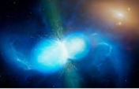
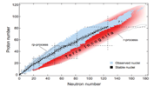
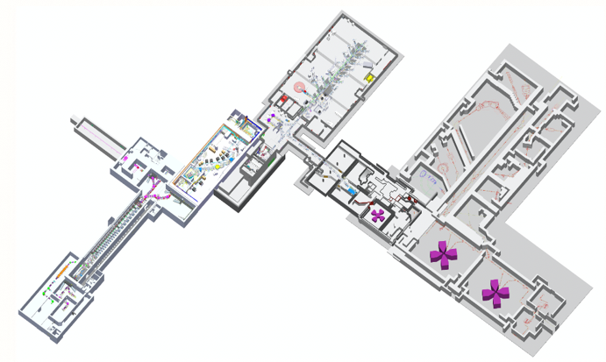
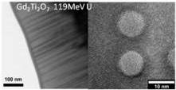
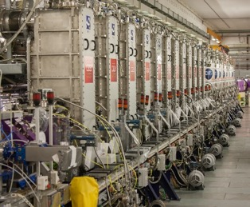
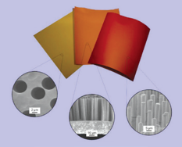
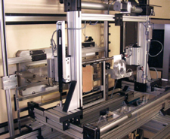
Un laboratoire pluridisciplinaire et multi-utilisateur
Astrohysique Nucléaire
Astrochimie
Physique nucléaire
Sciences et technologies des détecteurs et accélérateurs
Materiaux sous irradiation
Nanostructuration
Radiobiologie, nouvelles thérapies
Applications industrielles : membranes microporeuses, irradiation de composants électroniques

Slide 12
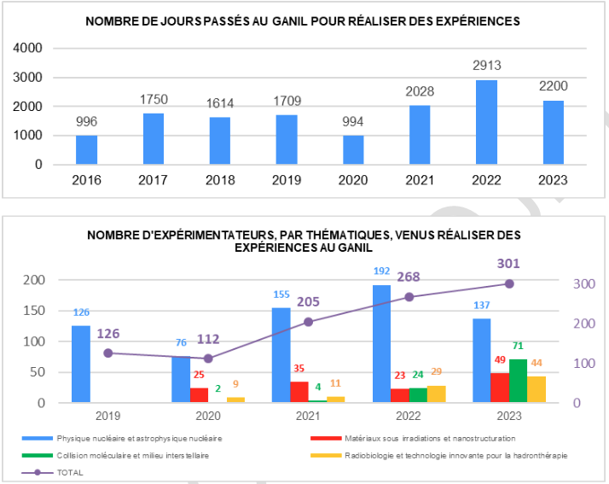
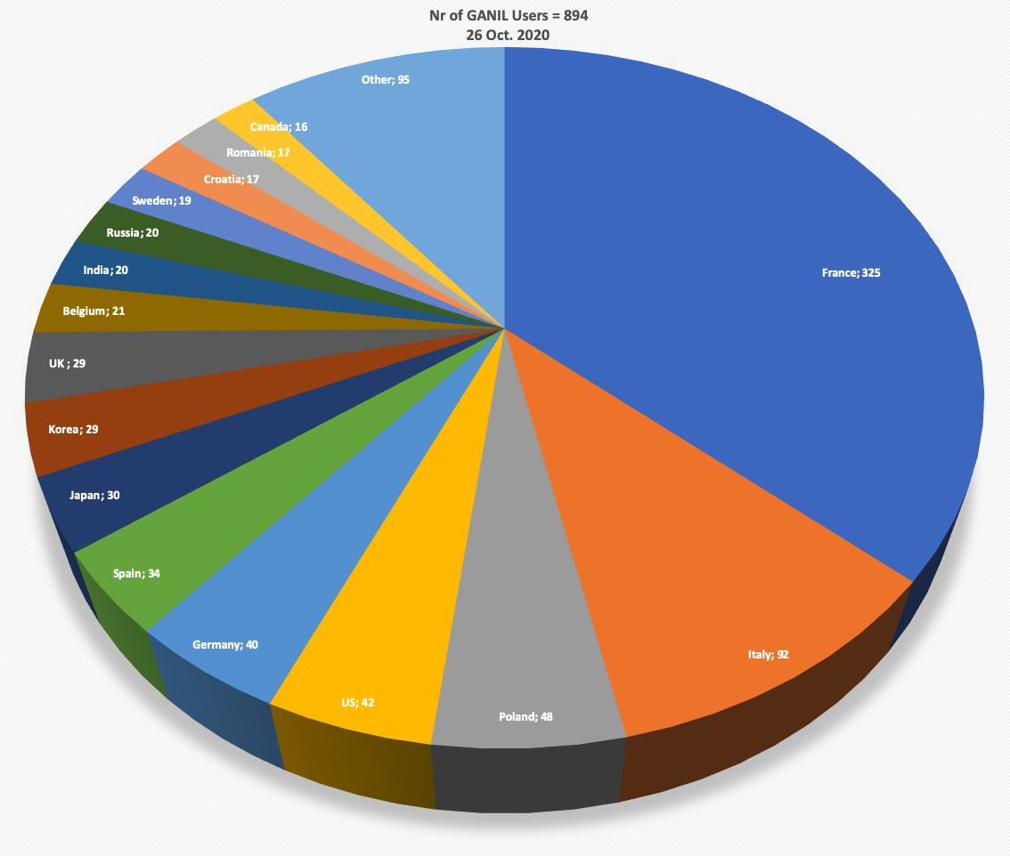
Une communauté d’utilisateurs internationale
France
Italie
Pologne
USA
Allemagne
Espagne
Japon
Corée
Royaume Uni
Belgique
Inde
Russie
Suède
Roumanie
Canada
Un millier d’utilisateurs
Plus de 300 utilisateurs chaque année,
Plus de 2000 jours de présence
Actuellement plus de 95 thèses en cours sur des expériences réalisées au GANIL

Slide 13
Une aventure humaine…
Call for experiments
TAC
PAC
Programmation
Realisation expérience
Analyse, publication, thèse….
Users
Comité interne
Comité externe
Coord. Faisceau dir
Phys. Acc
CTZ
DOD
Quelques mois
Quelques années
Quelques années

Slide 14
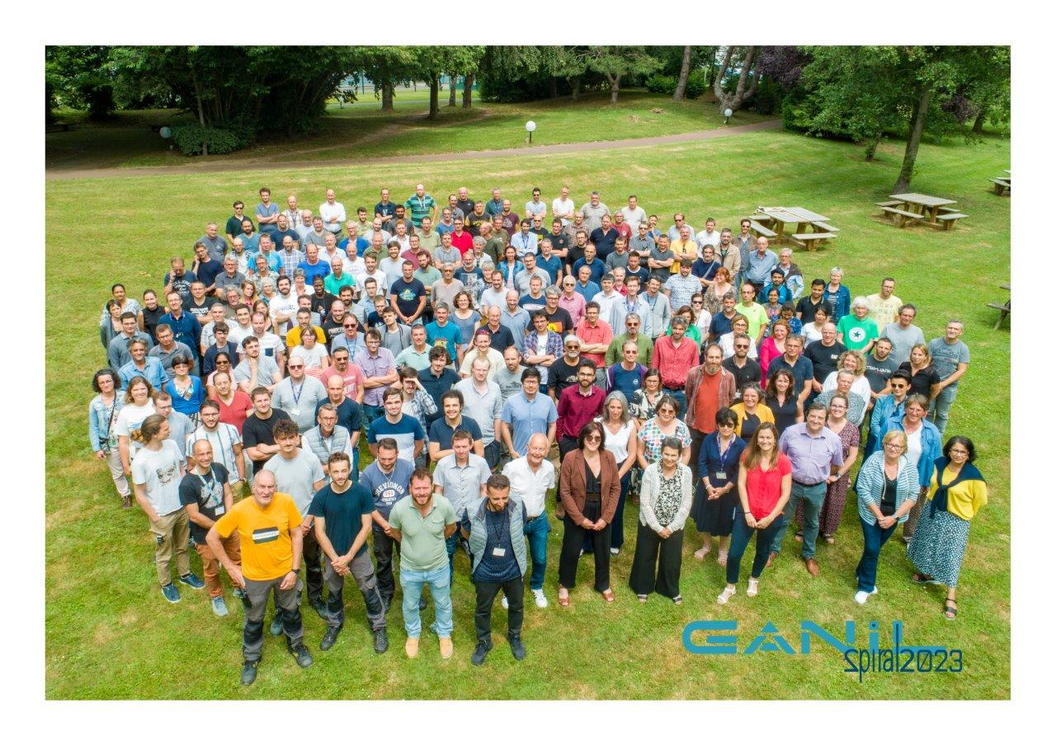
Les personnels du GANIL
• 240 personnels permanents CNRS et CEA
(ingénieurs, techniciens, 28 chercheurs)
75 CDD
28 CDD ingénieurs/techniciens,
21 PhD
13 postdocs
13 alternants ou apprentis
CIMAP = 22 permanents
+ 8 PhD + 3 postdocs
300 heures de cours (lycée professionnel au master de physique) en cumul d’activité
Attraction du GANIL
Il n’est pas nécessaire d’avoir un niveau bac+8 pour contribuer à la recherche

Slide 15
Les programmes scientifiques du GANIL
Conférence cet après-midi

Slide 16
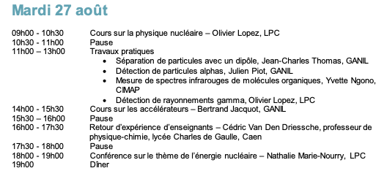
Programme

Slide 17
Programme

Slide 18
Merci pour votre attention MERCI
Aux intervenants
IN2P3 – CNRS Nucléaire & Particules
Sciences à l’école
Magali Tencé
Stéphanie Pupin

